Slide 1

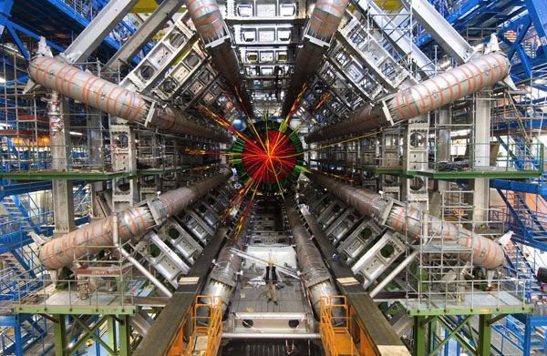
Tehnološke novosti
Clustered Data ONTAP 8.3.2
Rožle Palčar
Matej Moškon
Notes:
1

Slide 2


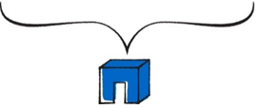

Shared
Dedicated
Clustered Data ONTAP®, Cloud ONTAP
For hybrid cloud data management
EF-Series
All-flash arrays for dedicated storage
FAS Systems
All-flash & hybrid arrays for shared storage
E-Series / SANtricity® OS
Hybrid storage for price/performance at scale
OnCommand® Management Software
For NetApp and multi-vendor storage management: OnCommand Insight, Cloud Manager, Unified Manager
FlexPod®
For integrated systems
AltaVault®
For Cloud integrated backups
Notes:
2

Slide 3



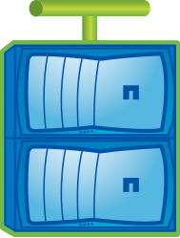



SVM Snapmirror
DB1
DB2
Emp
Vendor
Audit
Tax
Audit
Docs
Tax
Docs
Log1
Log2
(SVM)
HR
(SVM)
Finance
(SVM)
DP-
Finance
(SVM)
Oracle
Clustered Data ONTAP®
Clustered Data ONTAP®
Sec SVM Retains all config
Site A
Extended Layer 2 N/W
Site B
Sec SVM Retains partial config
Across different subnets
Notes:
3

Slide 4
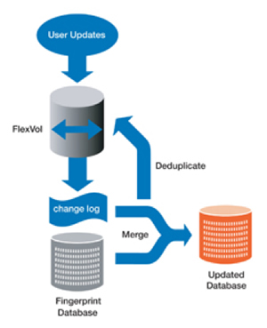
In-Line Deduplikacija
Podpora tehnologiji
Podpora na AFF, Flash Pool in HDD konfiguracijah
Na Flash Pools se In-Line deduplikacija izvaja samo na SSD področju
AFF
Privzeta nastavitev na vseh volumnih
Možen vklop in izklop na obstoječih volumnih
Flash Pool
Ni privzeta nastavitev
Možen vklop in izklop na obstoječih volumnih
HDD
Ni privzeta nastavitev
Možen vklop in izklop na obstoječih volumnih preko naprednega načina (diag mode)

Slide 5
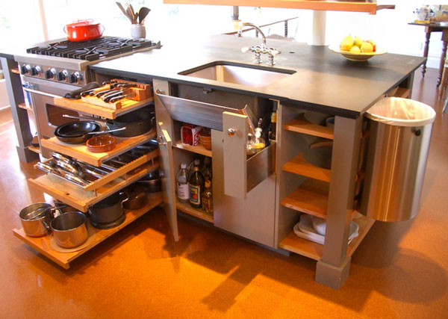
Space Savings Estimation Tool 3.1
Analizira podatke na disku (ni potrebno, da so NeteApp diski)
Deluje na Windows ali Linux platformi
Poročilo o prihrankih v primeru:
  Deduplikacije
  Kompresije
  Najprej deduplikacije nato še kompresije

Slide 6
Pregled učinkovitostnih tehnologij
Tehnologija | AFF Support | Privzeto ‘ON’? | Flash Pool podpora | Privzeto ‘ON’? | HDD podpora | Privzeto ‘ON’?
Inline Zero Data Detection | Yes | Yes | Yes | No | Yes | No
Adaptive Compression : inline | Yes | Yes | Yes | No | Yes | No
Adaptive Compression: Background | Not Supported |  | Yes | No | Yes | No
Secondary Compression: inline | Yes | No | Yes | No | Yes | No
Secondary Compression : Background | Not Supported |  | Yes | No | Yes | No
Inline Dedupe ( Data ONTAP 8.3.2 in višje) | Yes | Yes | Yes | No | Yes | No
Background Dedupe | Yes | No | Yes | No | Yes | No

Slide 7







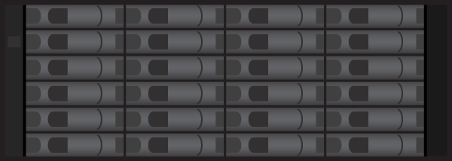

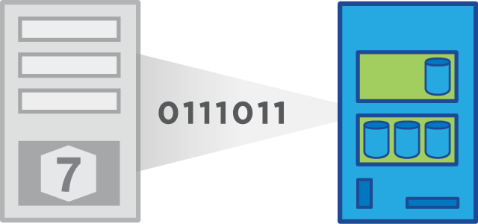
Tranzicija iz 7-mode na cDOT - CBT
Copy-Based Transition procedura
  Inicializacija 7MTT procedure
  Inicialni prenos
  Inkrementalni prenosi
  Cutover
    Odklop uporabnikov
    Storage cutover (zadnji prenos)
    Priklop uporabnikov
  Zaključek migracije
SnapMirror® relacije
  Replikacija 7-mode primarnega sistema
  Replikacija 7-mode sekundarnega sistema
  Ročna sinhronizacija cDOT primarnega in sekundarnega sistema
Clients
Clients
7MTT
HA PAIR
HA PAIR
7-Mode
Clustered Data ONTAP
HA PAIR
HA PAIR
7-Mode
Secondary
Clustered Data ONTAP
Secondary

Slide 8
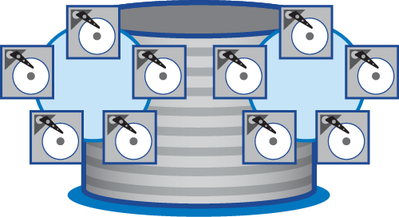
Tranzicija iz 7-mode na cDOT - CFT
Clients
Clients
Copy-Free Transition procedura
  Inicializacija 7MTT procedure
  Odklop uporabnikov
  Fizični preklop diskovnih polic
    Odklop polic iz 7-mode
    Priklop polic na cDOT
  Uvoz podatkov in konfiguracija
  Priklop uporabnikov
  Zaključek migracije
SnapMirror relacije
  Zaključena CFT procedura na primarnemu in sekundarnemu sistemu
  Sinhronizacija (resync) primarnega in sekundarnega cDOT sistema
7MTT CFT
HA PAIR
HA PAIR
7-Mode
Clustered Data ONTAP
HA PAIR
HA PAIR
7-Mode
Secondary
Clustered Data ONTAP
Secondary

Slide 9
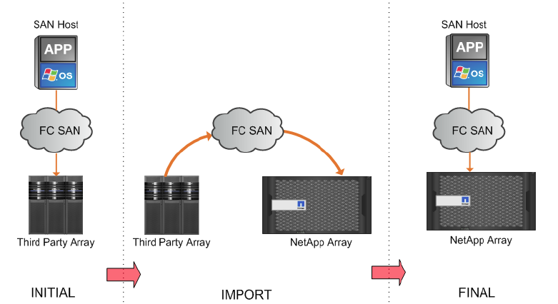
Forign LUN import
Migracija podatkov iz diskovnih sistemov drugih proizvajalcev
Foreign LUN import tehonologija v clustered Data ONTAP 8.3
Brez dodatne licence
Brez dodatne strojne opreme

Slide 10
Migracija podatkov

Slide 11

Paleta opzimizacij
Deduplikacija
Kompresija
Wearing
Trimming
Optimizacija branja
8.2.x
8.3
8.3.1
request
response
Network
Network
Network
WAFL
WAFL
WAFL
RAID
RAID
RAID
Storage
Storage
Storage
Notes:
11

Slide 12

Demo v živo

Slide 13
Anketa
Vaše mnenje nam je dragoceno:
http://www.osap.si/anketa

